Slide 1



Menstual health data analytics
Soluzione Data Driven per Kaira Engineering
Gruppo 2 - 13/07/2026
Accarino Luca, Mateusz Logoteta, Riccobene Andrea

Slide 2


Executive Summary
Problema
Approccio
Risultati
Valore
Trasformare una semplice app di tracciamento in uno strumento clinico-preventivo.
Machine Learning differenziato (fisiologia naturale vs. contraccettivi).
Sviluppo di 3 modelli principali (Previsione Ciclo, Finestra Fertile, Indice di Salute/Anomalie).
Passaggio da un approccio "passivo" ad app "attivo" (supporto decisionale).

Slide 3

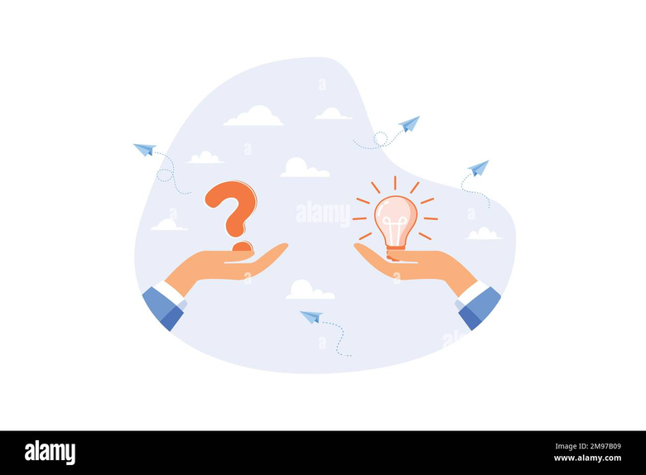
Il problema di business:
Kaira raccoglie dati grezzi, ma l'utente medio non sa interpretarli. L'obiettivo è generare conoscenza (capire il proprio corpo), personalizzazione (modelli ad personam), prevenzione (intercettare anomalie) e supporto decisionale.

Slide 4

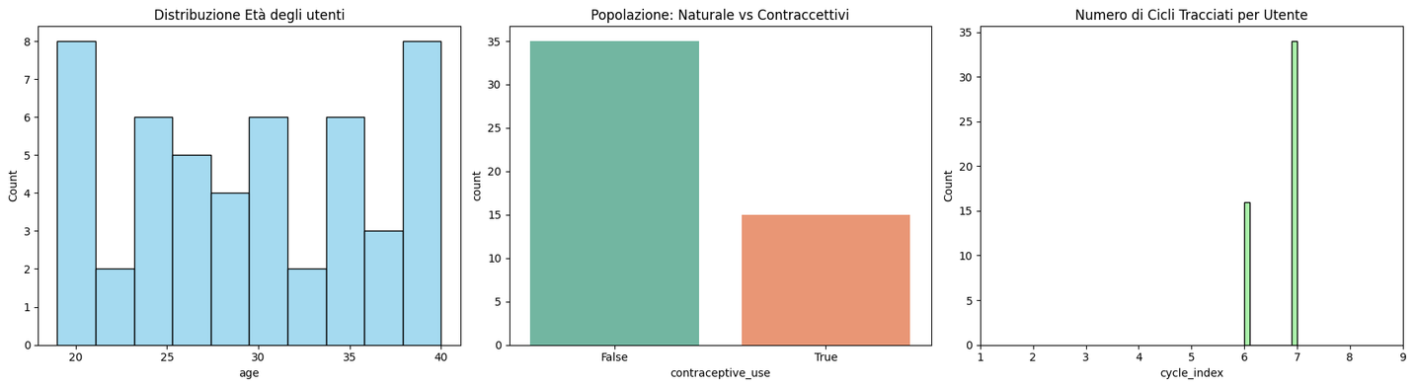
Comprensione del Dataset e Scelte Logiche
Dati base: 50 utenti, ~9000 osservazioni giornaliere.
Si presenta una coesistenza di due popolazioni: abbiamo utenti con ciclo naturale e utenti con contraccettivo.
Invece di dividere il dataset riducendo i dati, abbiamo scelto di mantenerlo unito, gestendo la pulizia dei dati (NAs) calcolando la mediana specifica per ogni singolo utente, evitando così di mischiare i sintomi tra chi prende la pillola e chi no.

Slide 5
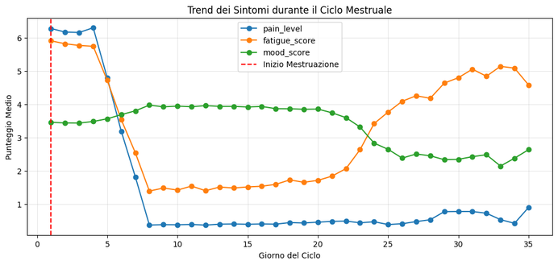
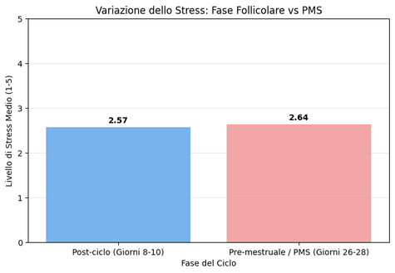
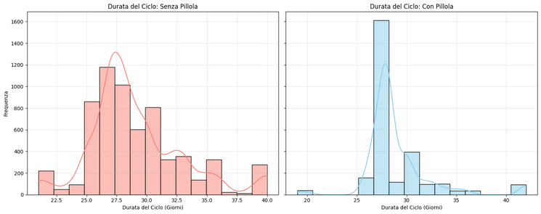
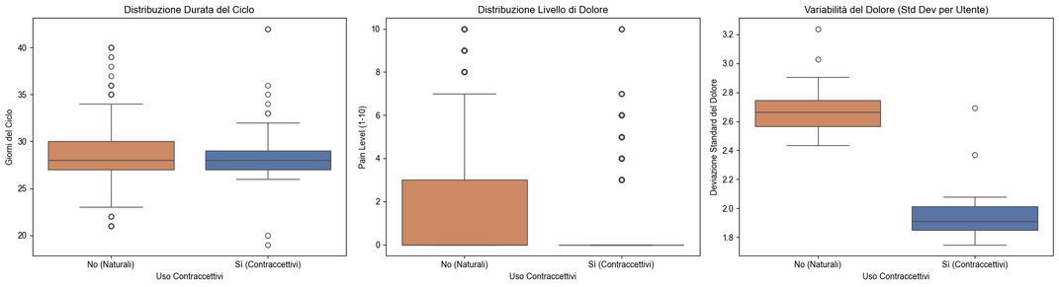
1
4
Principali evidenze dell'EDA
Grafico 1: Andamento sintomi intra-ciclo (picco fisiologico di dolore e stanchezza nei giorni 1-5).
Grafico 2: confronto della distribuzione della durata del ciclo tra pillola e ciclo naturale
2
Grafico 3: confronto della distribuzione dei sintomi tra pillola e ciclo naturale
Grafico 4: Differenza di stress tra fase pre-mestruale (PMS) e post-mestruale.
3

Slide 6
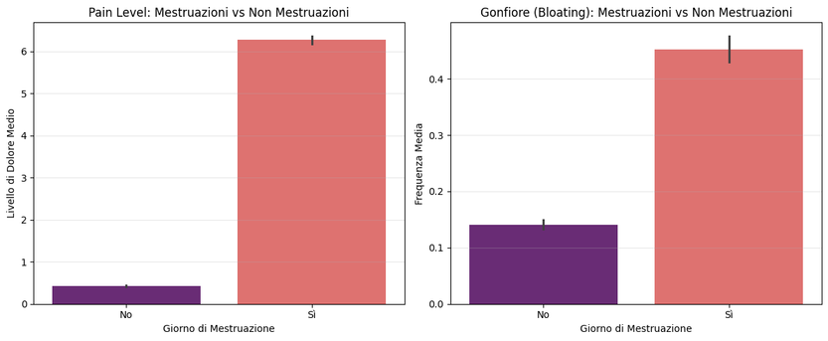
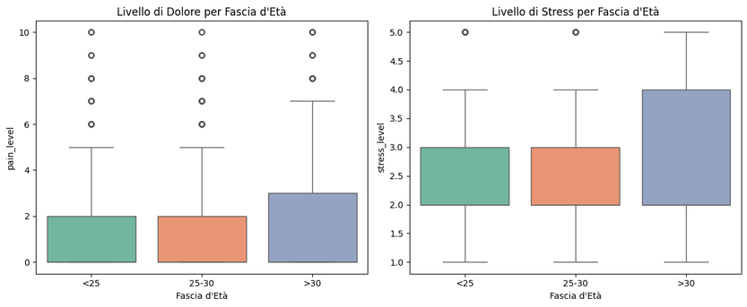
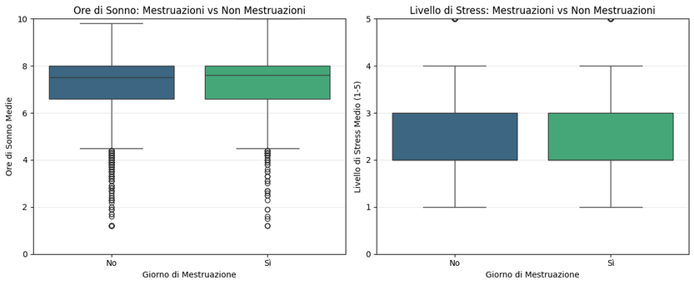
01
Principali evidenze dell'EDA
Grafico 1: media di dolore e gonfiore tra giorni con e senza ciclo
02
Grafico 2: livello di dolore e stress per fascia d’età
Gafico 3: Ore di sonno e stress medi tra giorni con il ciclo e giorni senza
03

Slide 7
modello Fertility Prediction
Si basa su un modello di classificazione Random Forest.
Per ogni giorno tracciato, il modello esegue una classificazione chiedendosi se l’utente sia fertile.
Il dataset è stato filtrato applicando precise regole mediche ed eliminando i "trucchi" statistici: Filtro Contraccettivi (Correzione Biologica): Se l'utente usa contraccettivi ormonali, il target is_fertile viene rigidamente azzerato (0). Il modello viene quindi addestrato solo sui cicli naturali (pari a 6.293 righe)
Campi usati:
day_in_cycle, pain_level,
fatigue_score, mood_score.
Risultati e validazione:
Recall (Sensibilità) 84%
Massima Sicurezza: Riduce al minimo i falsi negativi
Significa che la probabilità di dire erroneamente a un utente "non sei fertile" quando invece lo è, è estremamente bassa.
Precision 52% Cuscino di Protezione: Il modello genera un certo numero di falsi positivi. Biologicamente questo è un vantaggio: non potendo prevedere il futuro, l'algoritmo tende ad allargare prudentemente la finestra fertile per proteggere l'utente.

Slide 8
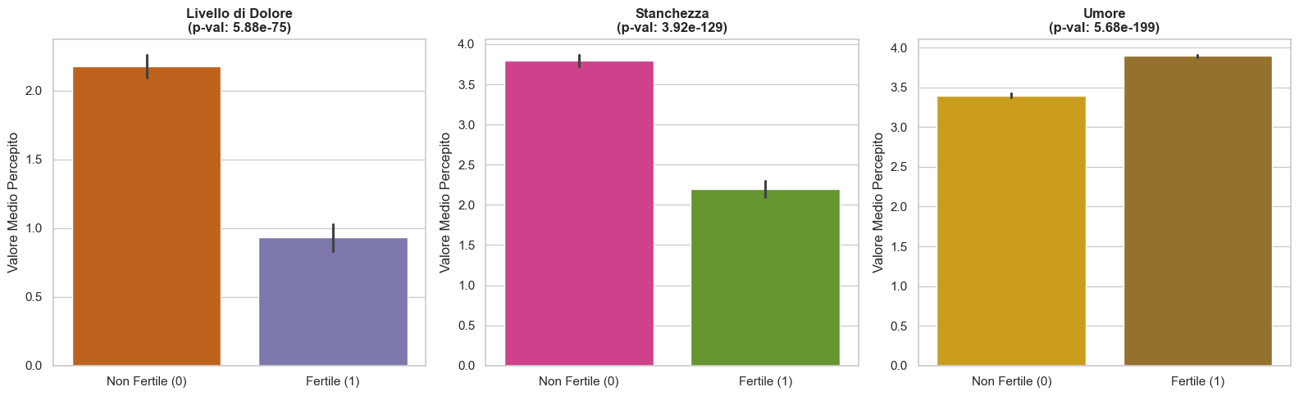
Principali evidenze dell modello fertility

Slide 9
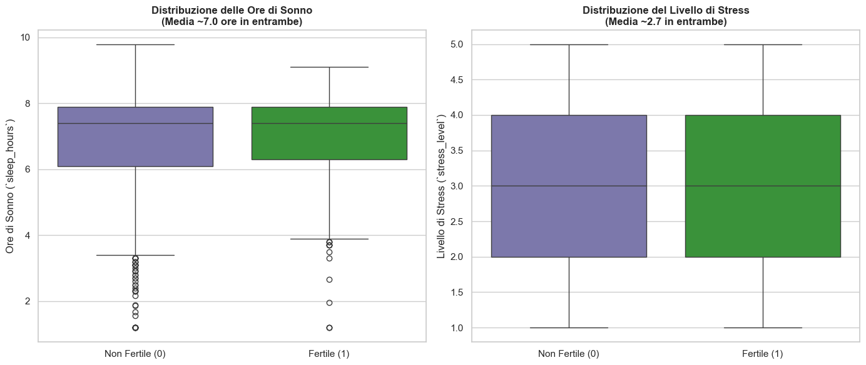
Principali evidenze dell modello fertility

Slide 10
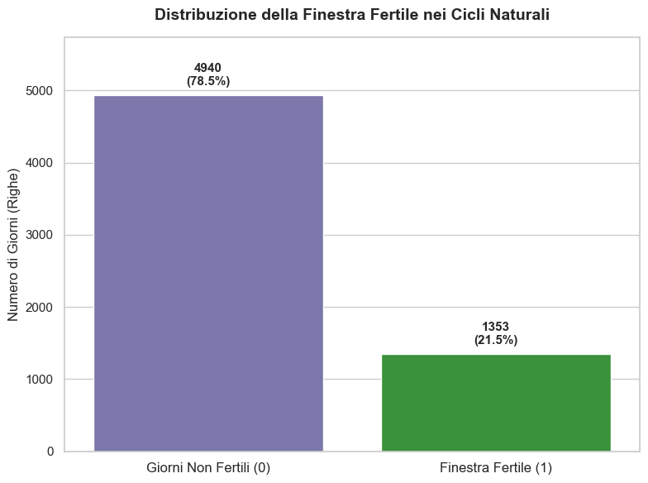
Principali evidenze dell modello fertility

Slide 11
Modello Anomaly alert
Obbiettivo: fornire all’utenza un messaggio di avviso di anomalia nella durata del ciclo
Campi utilizzati: rolling stress 3 days
rolling sleep 3 days
evidenziano accumulo di stress e stancheza
pain velocity: velocità di cambiamento di livello di colore
Funzionamento: il modello aggrega i dati e calcola una soglia sopra la quale fornisce avviso di anomalia
Precision 94% Quando l'app invia una notifica di allerta all'utente ("Rilevata anomalia"), la segnalazione è corretta e fondata nel 94% dei casi, riducendo quasi a zero i falsi allarmi e l'ansia ingiustificata.
Recall (Sensibilità) 88%Il modello riesce a catturare l'88% di tutti i cicli effettivamente problematici. Solo una minima parte di anomalie sfugge al controllo.

Slide 12
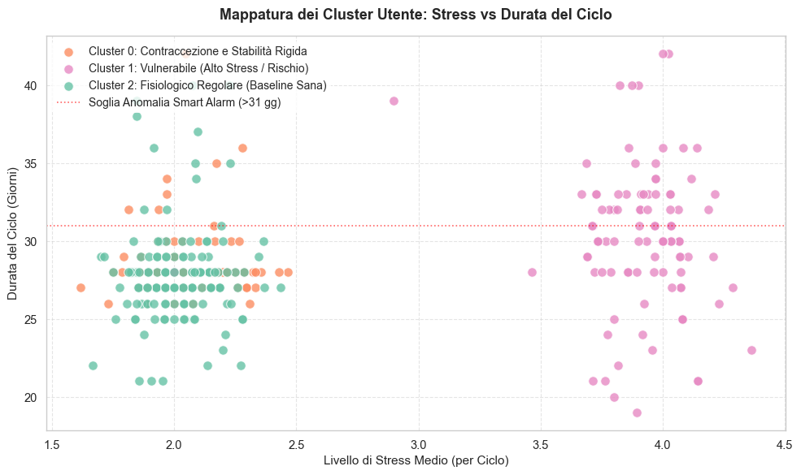
Principali evidenze del modello anomaly alert

Slide 13
Modello Health index
Obbiettivo: fornire all’utenza un avviso di peggioramento dello stato di salute per cercare aiuto professionale
funzionamento:
  Dolore Severo: Il picco di dolore massimo registrato è > 7 su una scala da 1 a 10.
  Instabilità della Durata: La durata del ciclo sballa (in eccesso o in difetto) di oltre 6 giorni rispetto alla media storica personale di quella specifica utente
aggregando i dati il modello calcola una soglia probabilistica di rischio. (60%)
Campi utilizzati:
  Instabilità temporale del ciclo: Lo scostamento in giorni del ciclo rispetto alla media espandibile dell'utente.
  Marker Infiammatori Cumulativi: Il numero di giorni con cefalea accumulati nei mesi precedenti.
  Uso di contraccettivi
  Stanchezza in Fase Luteale: ovvero la finestra premestruale in cui gli squilibri ormonali sono più acuti
Risultati:
  Recall: 96% Il modello è in grado di intercettare e identificare correttamente il 96% dei cicli a rischio (anomalie di durata o dolore severo).
  Precision: 92% Quando il sistema emette un'allerta di rischio ("Consiglia Visita"), c'è una precisione del 92% che l'anomalia si verifichi realmente, riducendo drasticamente i falsi allarmi.

Slide 14
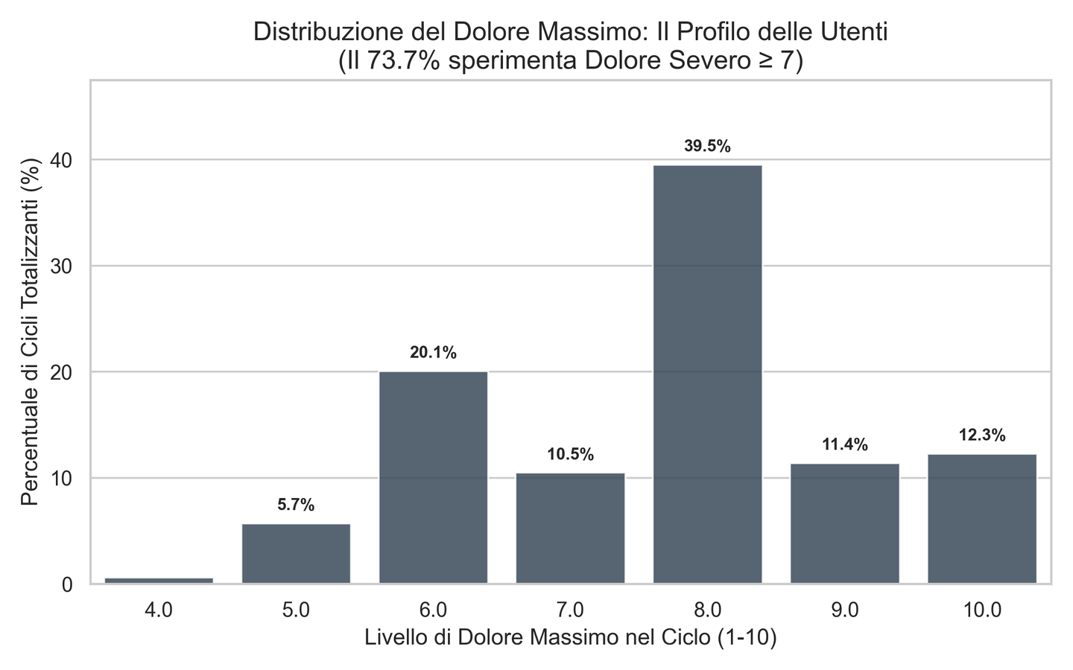
dal dato al modello (pipeline)
Il 73.7% dei cicli totali nel database registra un picco di dolore
severo (≥ 7). Il dolore acuto è quindi una costante cronica di questa popolazione e non può fare da
solo screening isolato.
Notes:
classificazione cicli per utente: Abbiamo quindi diviso i cicli seguendo una logica puramente deterministica:
Ciclo Anomalo / Consiglia Visita (1) 🔴: È un ciclo in cui l'utente ha registrato un dolore insostenibile (maggiore o uguale a 7 su scala 1-10) OPPURE in cui la durata di quel ciclo ha subito uno sbalzo violento (pari o superiore a 6 giorni) rispetto alla sua media storica personale calcolata fino a quel momento.
Ciclo Standard (0) 🟢: È un ciclo che è rimasto sotto entrambe le soglie di pericolo (dolore gestibile e durata in linea con il passato dell'utente).
Il dolore severo è un sintomo cronico e pervasivo in questa popolazione. Isolarlo come unico fattore di allarme avrebbe saturato l'applicazione di notifiche (73% di falsi positivi sistemici). È stato biologicamente necessario intersecare il dolore con l'instabilità temporale (Grafico 1) per isolare la vera anomalia acuta.

Slide 15
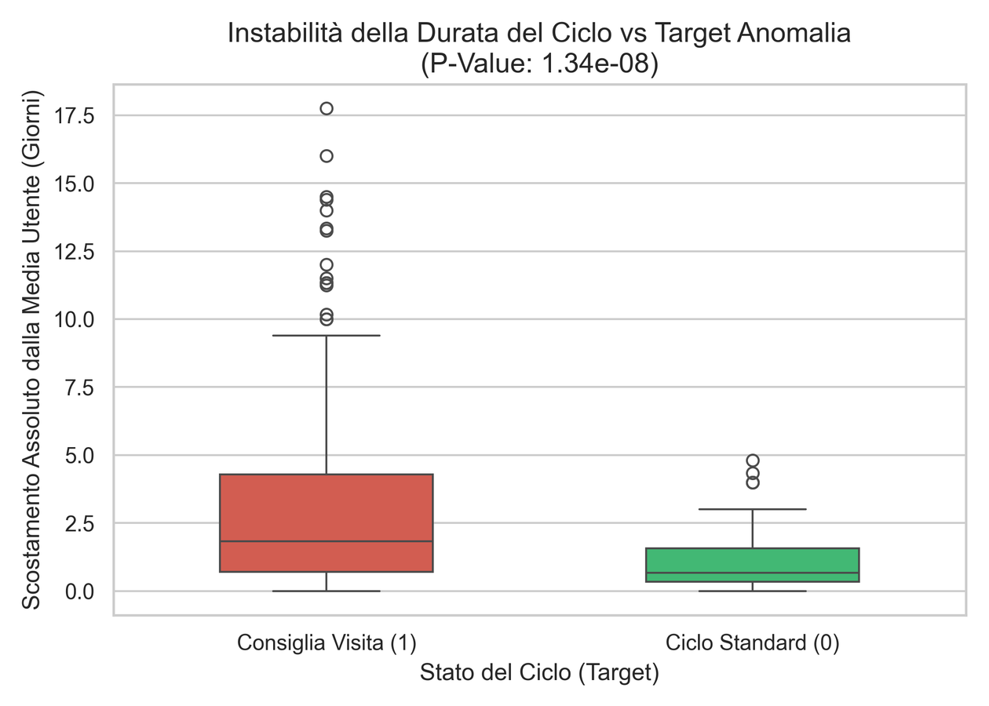
dal dato al modello (pipeline)
Il 73.7% dei cicli totali nel database registra un picco di dolore
severo (≥ 7). Il dolore acuto è quindi una costante cronica di questa popolazione e non può fare da
solo screening isolato.

Slide 16
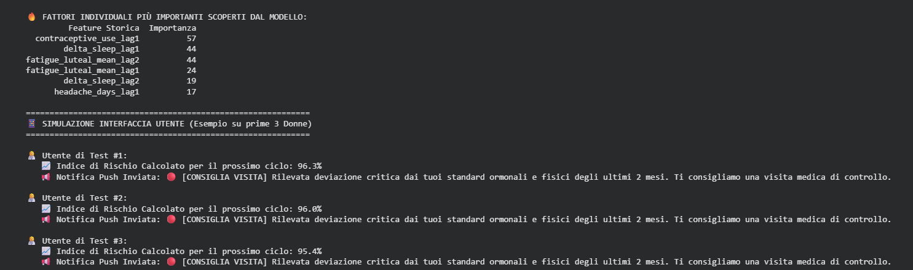
modello Health index
Notes:
1. Prevenzione del Leakage & Split dei DatiSplit per Utente: I dati sono divisi rigorosamente in base all'identificativo utente (user_id). Il modello non si addestra e testa mai sulle stesse persone.Ingegnerizzazione Temporale (Lag): Il modello predice il futuro usando solo il passato. Per calcolare le feature del mese corrente, utilizza esclusivamente i dati dei cicli precedenti, nello specifico il Lag 1 (il mese scorso) e il Lag 2 (due mesi fa).2. Le Feature Ingegnerizzate (Campi Engineered)Invece di usare i valori assoluti (che variano da donna a donna), il modello calcola la media storica cumulativa di ogni utente (expanding().mean()) e analizza i Delta (le deviazioni dalla propria normalità):delta_cycle_length (Lag 1 & 2): Quanto la durata del ciclo dell'ultimo mese si è discostata dalla media storica dell'utente.delta_headache_intensity (Lag 1 & 2): Lo scostamento dell'intensità del mal di testa rispetto alla baseline personale.delta_sleep_hours (Lag 1 & 2): La variazione delle ore di sonno rispetto alla media dell'utente.📊 Cosa dicono i Dati (Risultati dei Test Statistici)I test d'ipotesi hanno convalidato scientificamente quali parametri sono veri predittori e quali sono solo "rumore":La Durata del Ciclo è il premonitore principale: Il test T di Student mostra una significatività schiacciante ($P \approx 1.34 \times 10^{-8}$). Se la durata del ciclo sballa nel Lag 1, è un fortissimo indicatore di anomalie in arrivo.Il Mal di Testa accumula l'effetto: Anche l'intensità della cefalea nel mese precedente ha un altissimo valore predittivo ($P \approx 9.95 \times 10^{-7}$).L'inganno del Sonno: Il sonno ha una forte correlazione negativa corrente ($r = -0.498$), il che significa che le utenti dormono male mentre stanno già male. Tuttavia, il delta_sleep del mese precedente non ha potere predittivo per il mese successivo ($P \approx 0.836$).🏆 Performance del ModelloGrazie all'ottima strutturazione dei Delta, il modello LightGBM ha raggiunto metriche eccezionali sul dataset di test:Accuracy (Accuratezza globale): 91.84% di predizioni corrette.ROC-AUC Score: 0.995. Un punteggio quasi perfetto che indica una straordinaria capacità del modello di separare nettamente le utenti sane da quelle a rischio anomalia.⚠️ Nota sul Dataset: Il modello è estremamente preciso anche perché il dataset presenta una forte prevalenza di casi di dolore severo (il 73.7% delle utenti ha un dolore $\ge 7$). Il modello ha quindi "imparato" con estrema precisione a riconoscere il pattern di queste utenti.

Slide 17

cosa abbiamo scoperto
  L'instabilità è il primo segnale d’allarme: Se la durata del ciclo varia vistosamente nei due mesi precedenti, questo è il fattore più potente in assoluto nell'anticipare un mese critico.
  I sintomi "sentinella": I mal di testa frequenti e una stanchezza marcata nei giorni immediatamente precedenti alle mestruazioni (fase luteale) non sono fastidi isolati, ma veri e propri indicatori infiammatori che preannunciano anomalie o dolori severi nel ciclo successivo.
  Il falso mito del sonno: Dormire male è una conseguenza del dolore nel momento in cui lo si prova, ma non è una causa né un fattore utile a prevedere il benessere del mese successivo.

Slide 18

  La soglia del dolore non è uguale per tutte: Il sistema ha confermato che un'anomalia non è un valore assoluto. Per un'utente un picco di dolore pari a 7 su 10 è un evento eccezionale da segnalare, per un'altra (ad esempio affetta da endometriosi) può rientrare nella norma. L'algoritmo ha imparato a calibrare l'allerta sulla "normalità storica" di ogni singola persona.
  Le anomalie di durata non sono casuali: Un prolungamento o un accorciamento improvviso del ciclo di oltre 6 giorni è quasi sempre correlato a picchi di stress acuto, cambi di stile di vita o squilibri ormonali transitori tracciati nei giorni precedenti.

Slide 19
Output finale per Kaira
Alla luce dei risultati straordinari del progetto, ci sembra un'opportunità per l'azienda sviluppare un assistente virtuale predittivo per la salute femminile.
Non un semplice "period tracker", ma una piattaforma di prevenzione attiva capace di anticipare i bisogni delle utenti e mettere la loro salute a tutto tondo al centro dell’attenzione.
La possibilità di affiancare device fisici che raccolgono dati fisiologici porterebbe il funzionamento dei modelli proposti al livello successivo.

Slide 20
Grazie per
l’attenzione

